Slide 1
Tribunal de Justiça do Estado de São Paulo
PROJETO

Slide 2
O CONCEITO
Os bandeirantes penetraram os sertões da América do Sul e ajudaram a estender a fronteira do Brasil para além do limite do Tratado de Tordesilhas. Sua imagem relembra aos paulistas que são ambiciosos e que desbravam terrenos para conquistar o que lhes é devido.
Da mesma forma, o projeto visa desbravar e explorar os mais diversos recursos da solução SAJ para que servidores e magistrados possam fazer seus caminhos sempre mais produtivos.
O logotipo traz a estilização de tecnologia, produtividade e São Paulo, e tem elementos visuais que reforçam outros projetos com vistas a gestão eficiente.

Slide 3
ESCOPO
Propiciar a todos os usuários do sistema eletrônico a utilização integral de suas funcionalidades, por meio da capacitação contínua

Slide 4
ABRANGÊNCIA DO PROJETO
Magistrados e Servidores da Primeira e Segunda Instâncias
Sistemas Judiciais e Administrativos
Cursos internos e Gerenciamento de Tecnologias para Educação

Slide 5
SISTEMAS
SAJ/EST
SAJ
E-SAJ
SAJ/SG
Judiciais
SAJ/PG
SGC
SAJ/PRO

Slide 6
SISTEMAS
CPA
GECON
MLJ
CER
PDB
CAP
PEX
M&M
Administrativos
POS
ALX
REC
SMG
SCL
SIP
SGV
SGF

Slide 7
OBJETIVO
Diagnosticar oportunidade de melhorias no uso de recursos tecnológicos e funcionalidades críticas do sistema
Identificar e maximizar boas práticas
Identificar os vícios mais usuais do processamento físico aplicados no processamento digital
Disseminar conhecimento por meio de conteúdo a ser disponibilizado por EAD
Gerar indicadores de medição da produtividade

Slide 8
AÇÕES SUGERIDAS
Eventos regionais com Presidência, Corregedoria Geral da Justiça e Assessorias para sensibilização dos magistrados e servidores acerca da importância da utilização do processo eletrônico

Slide 9
AÇÕES EFETIVAS
ENCONTROS REGIONAIS
Workshop de potencialização das funcionalidades dos sistemas
Palestra expositiva do bom uso das funcionalidades do sistema
Fórum de compartilhamento de experiências, depoimentos das unidades destaque, disseminação de boas práticas,
Tabulação das sugestões dos usuários
Disseminação presencial de boas práticas
Informativos por meio de boletins

Slide 10
DESENHO DA SOLUÇÃO
Com base no conhecimento das necessidades ofertadas no Workshop, será programado conteúdo de ensino a ser difundido a todos os usuários do Estado por meio de plataforma de ensino à distância

Slide 11
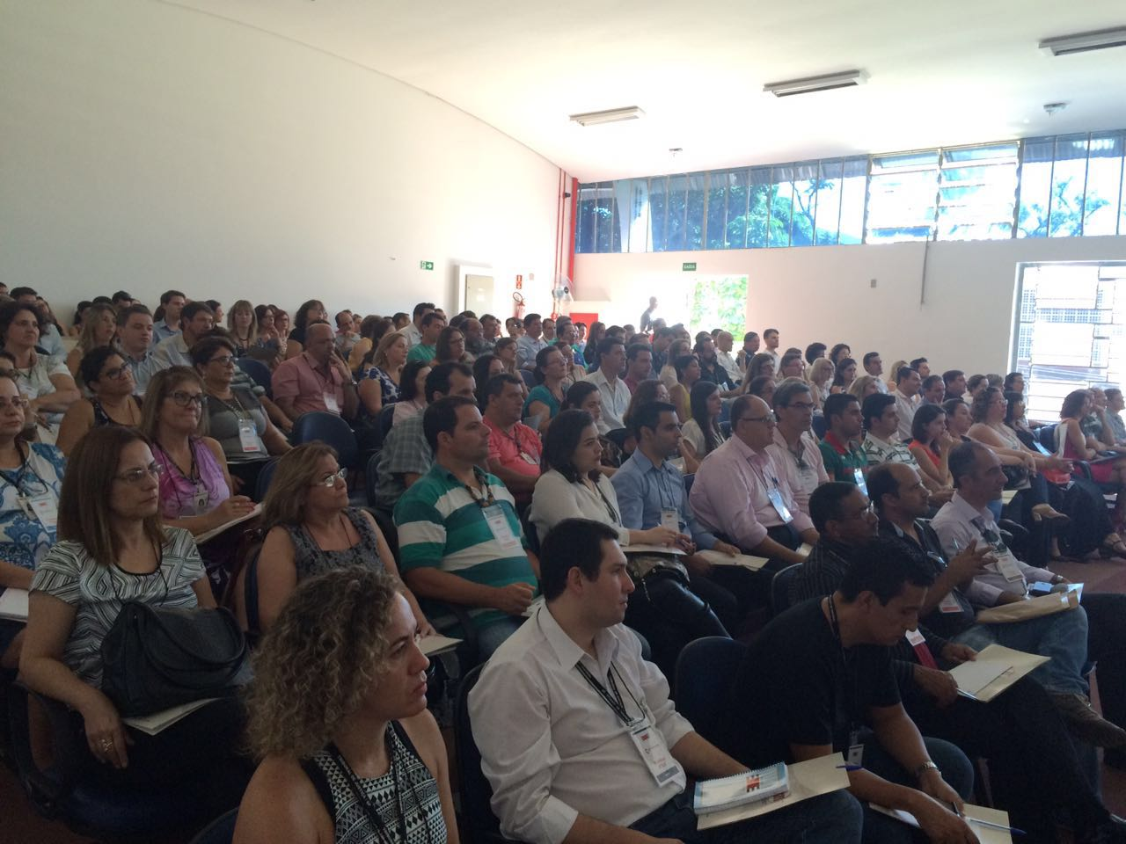
WORKSHOP
Workshop – 4ª RAJ Campinas
04 a 08/04/2016 – 809 funcionários convocados
Período manhã – exposição teórica SAJ
Período tarde – debates temas:
Configuração de Atos; Controle de Prazos; Histórico de Partes; Campo de Observação e Anotações; Pauta de Audiência e Gerenciamento de Filas por Filtro

Slide 12
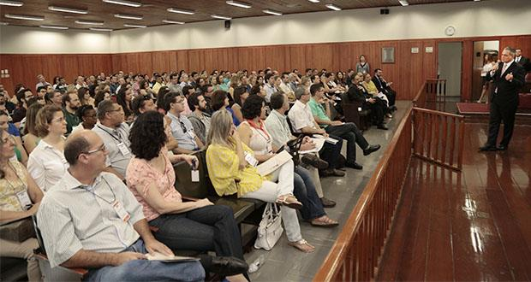
WORKSHOP
Workshop – 6ª RAJ Ribeirão Preto
18 a 20/04– 532 funcionários convocados
Período manhã – exposição teórica SAJ
Período tarde – debates temas:
Configuração de Atos, Controle de Prazos, Movimentação em lote, Configuração de Colunas e Campo Observação, Gerenciamento de Filas

Slide 13
NÚMEROS
TJSP
2.642 UNIDADES DE PRIMEIRO GRAU
837 UNIDADES DE SEGUNDO GRAU
376 GABINETES
3000 MAGISTRADOS
51 MIL SERVIDORES

Slide 14
OBRIGADA

